Slide 1
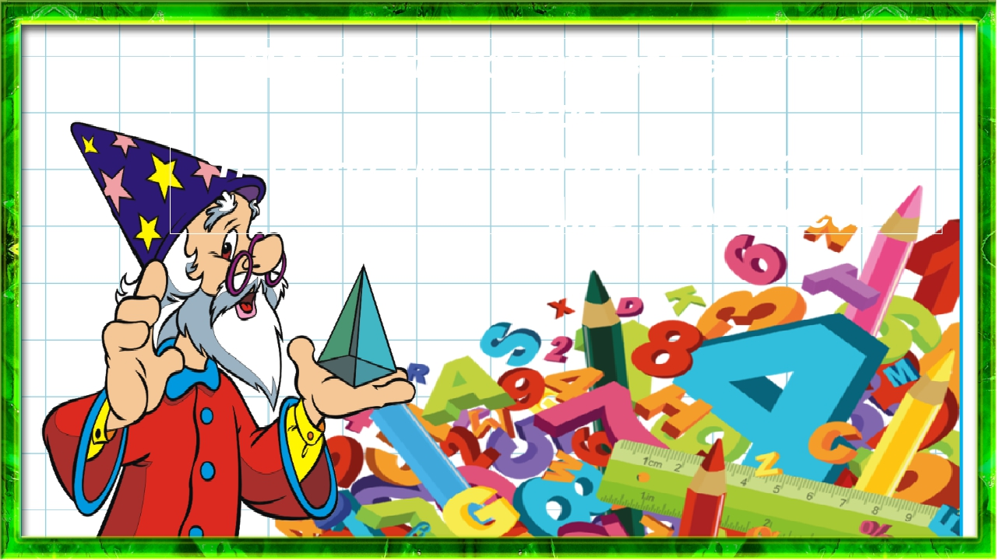
Ментальная арифметика как средство развития интеллектуальных способностей дошкольников.
Подготовила Латкина Н.А., воспитатель МБДОУ «Детский сад №23 «Золотой ключик»»

Slide 2

ачатрян
Notes:
мети

Slide 3
Ментальная арифметика – это программа развития умственных способностей и творческого потенциала с помощью вычислений на счетах абакус.

Slide 4
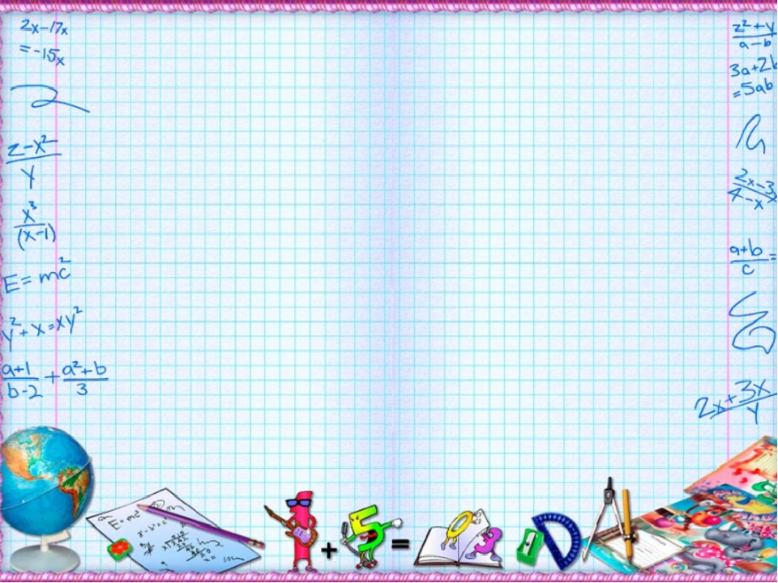
Цель и задачи ментальной арифметики:
Цель: максимальное развитие интеллектуальных и творческих способностей детей, а также возможностей восприятия и обработки информации, через использование методики устного счета.
Задачи :
Обучающие: 1. Дать представление о ментальной арифметике.
2.Формировать навыки быстрого и правильного счёта.
3.Способствовать увеличению объёма долговременной и визуальной памяти.
Развивающие: развивать концентрацию внимания , образное и логическое мышление, пространственное воображение, правое и левое полушарие головного мозга; мелкую моторику.
Воспитательные: воспитывать интерес к ментальной арифметике, инициативность, самостоятельность, уверенность в себе.

Slide 5
Что Ментальная арифметика даёт детям:
-быстрый устный счёт
умение концентрировать внимание
усидчивость
развитие памяти, воображения
уверенность в себе, в возможности достижения любых целей
- повышение успеваемости по предметам

Slide 6
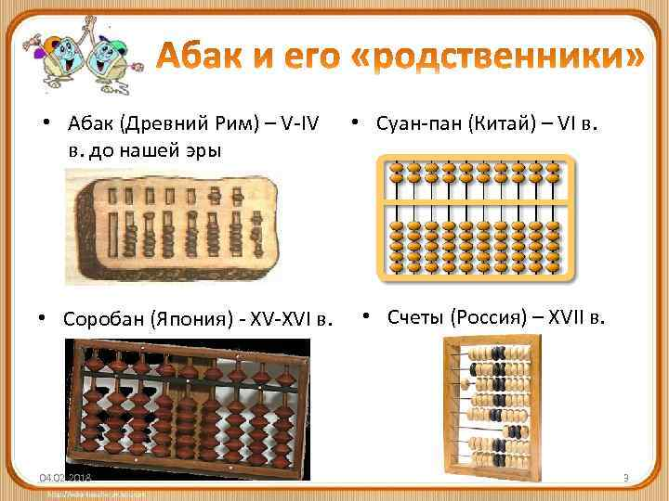

Slide 7
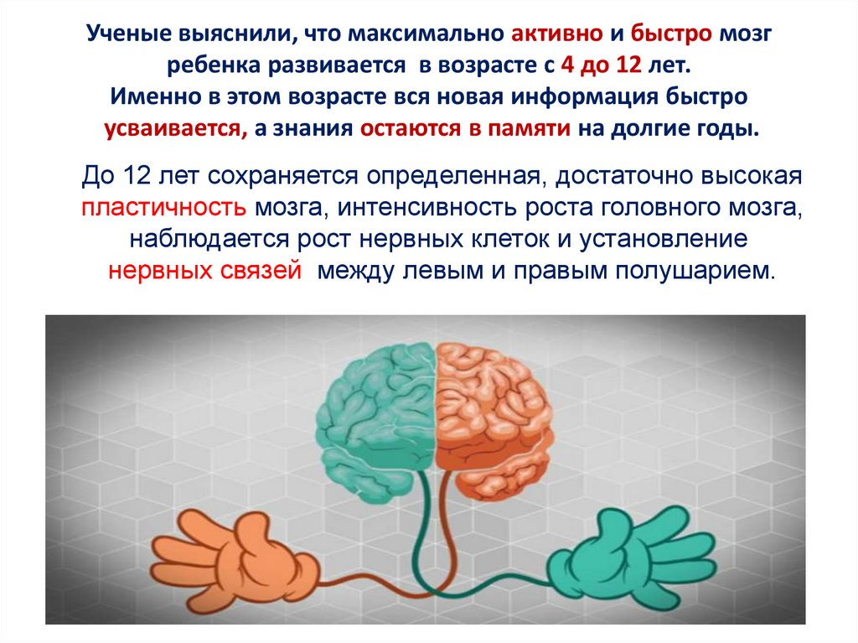

Slide 8
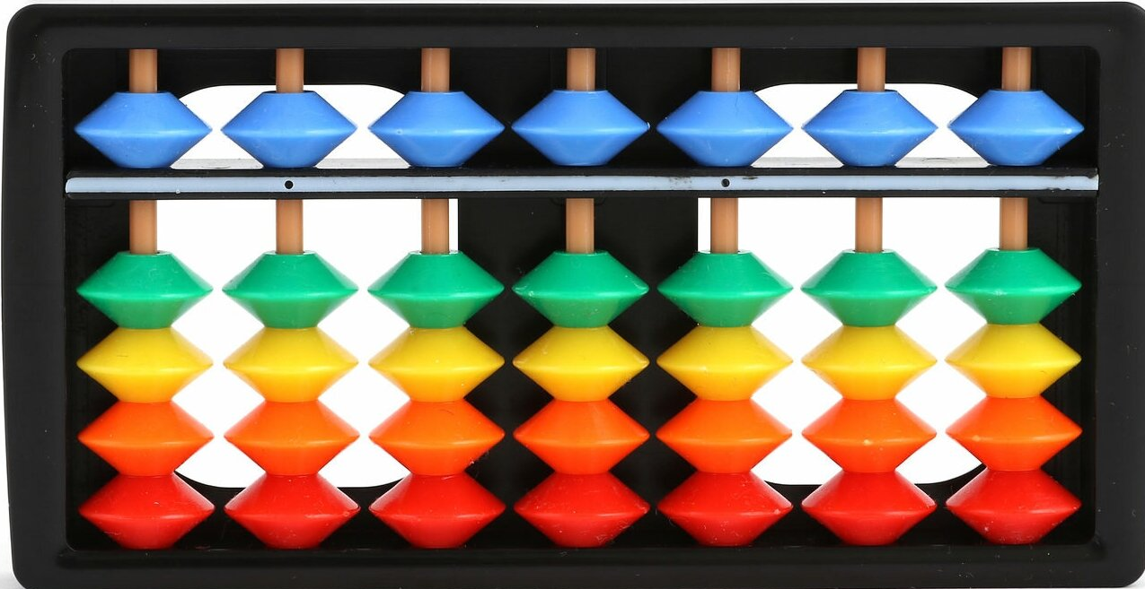
Рамка
Планка
Спицы
Косточки

Slide 9
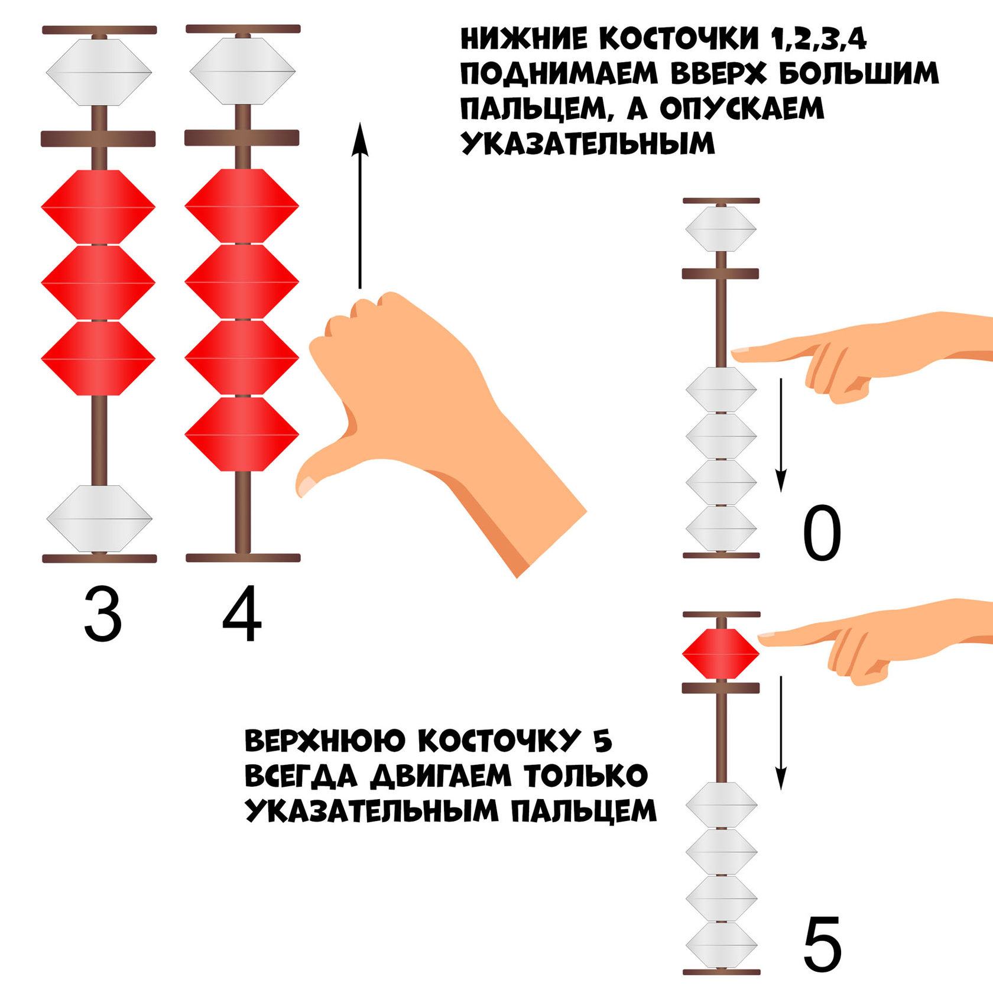

Slide 10
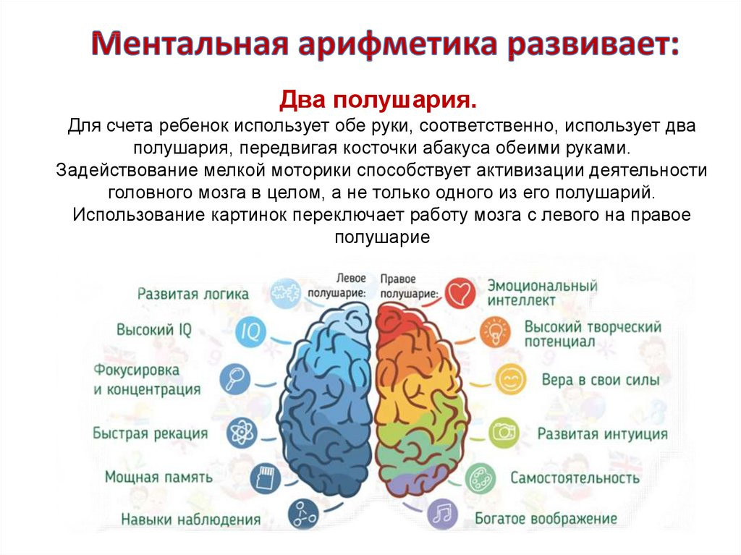

Slide 11
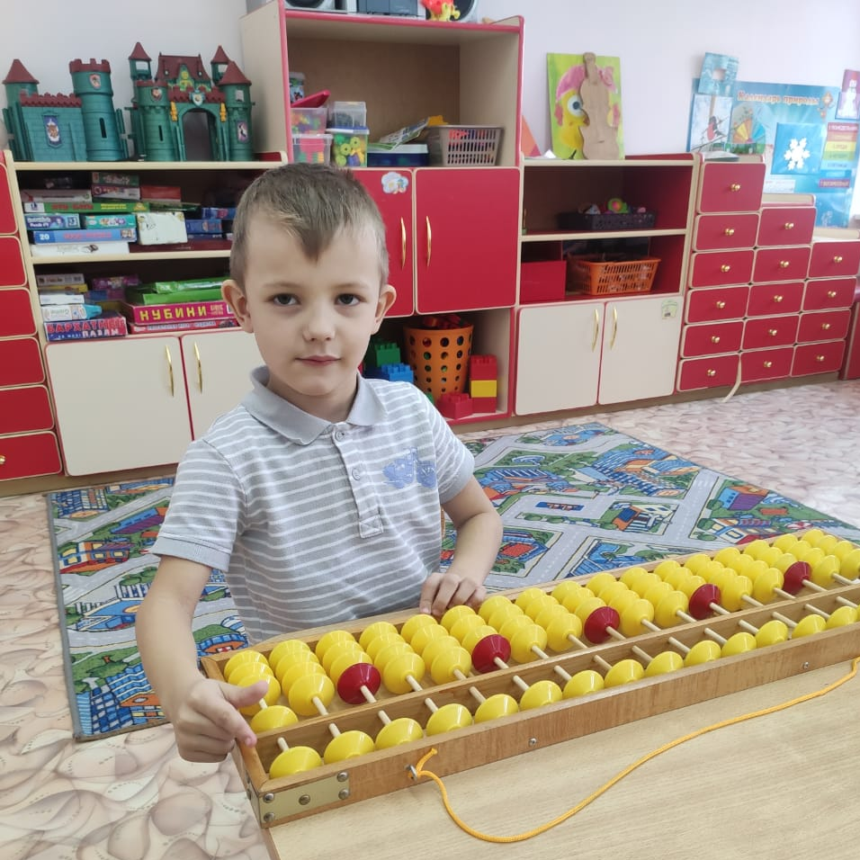
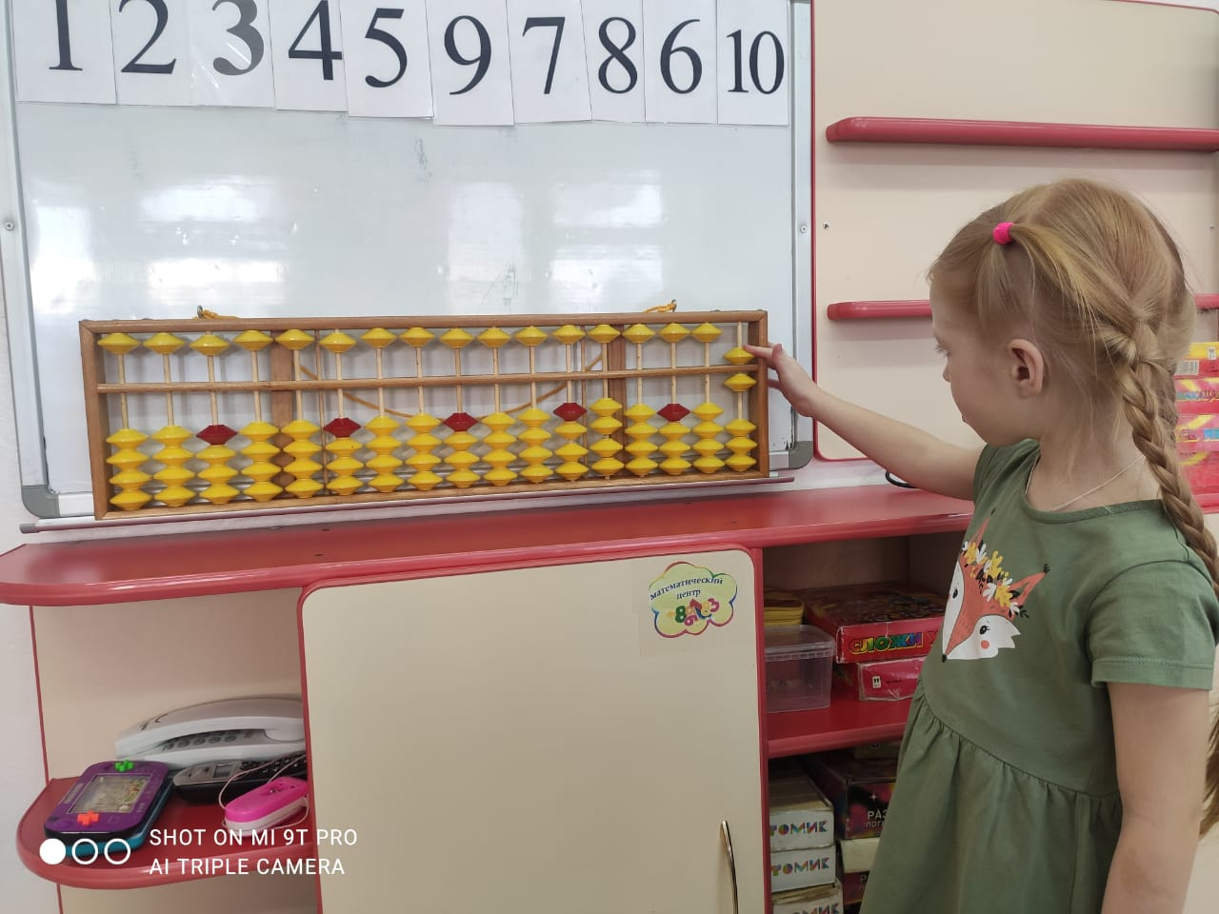
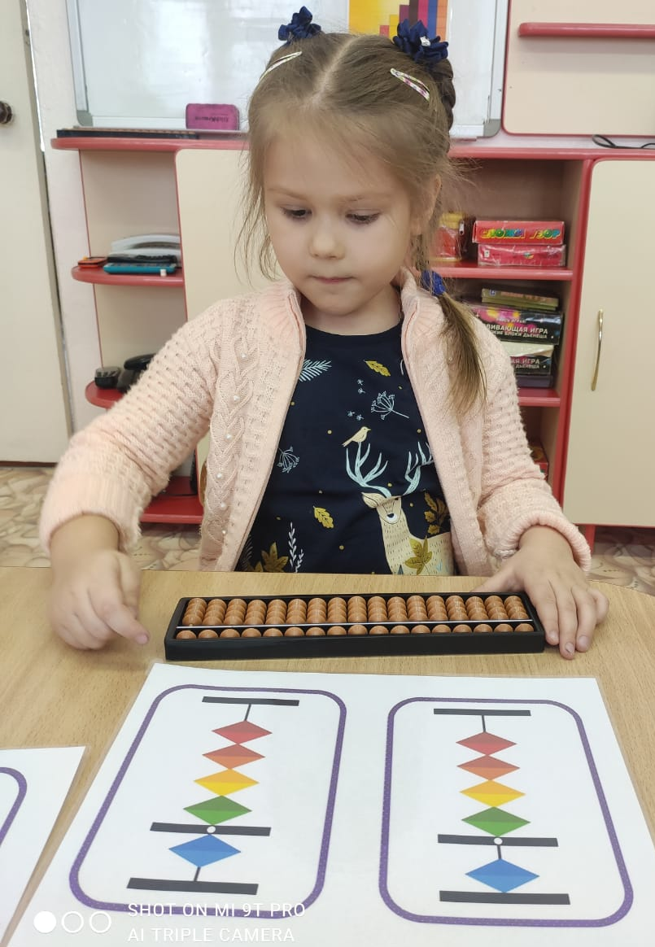
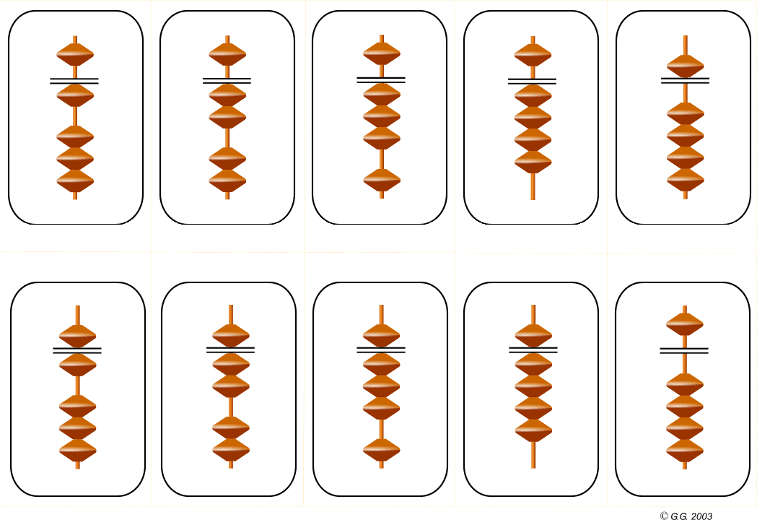

Slide 12
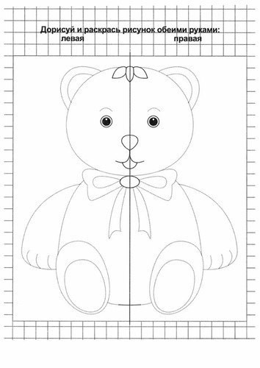
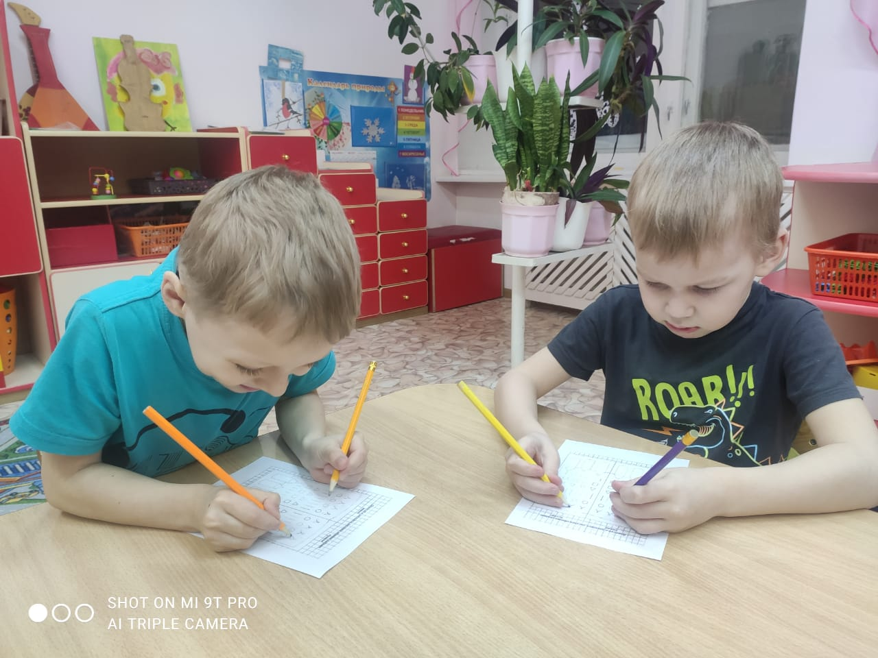
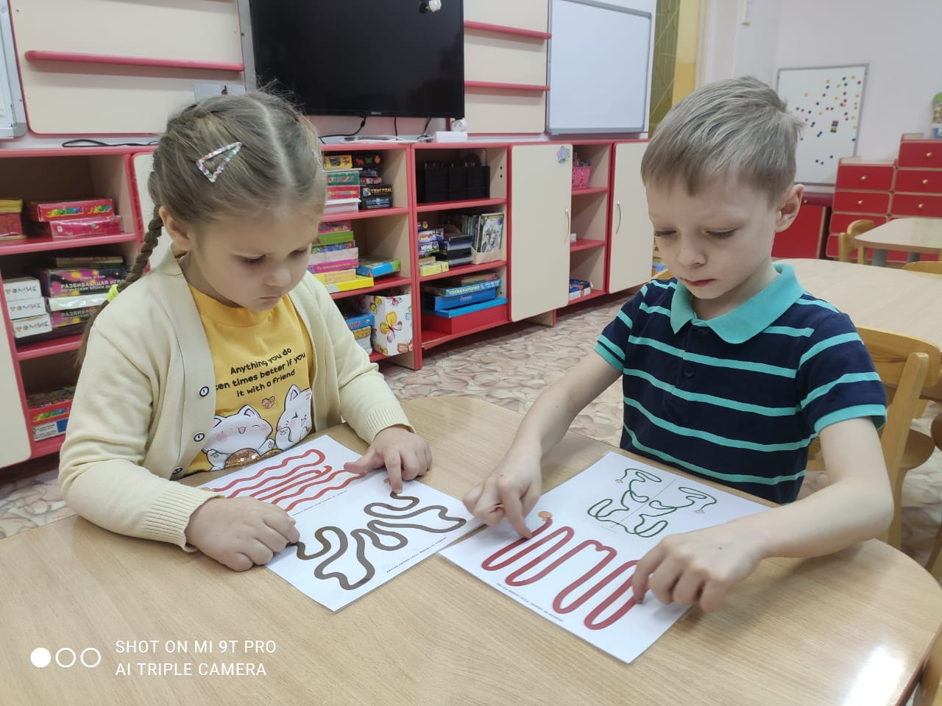
Рисование двумя руками одновременно

Slide 13
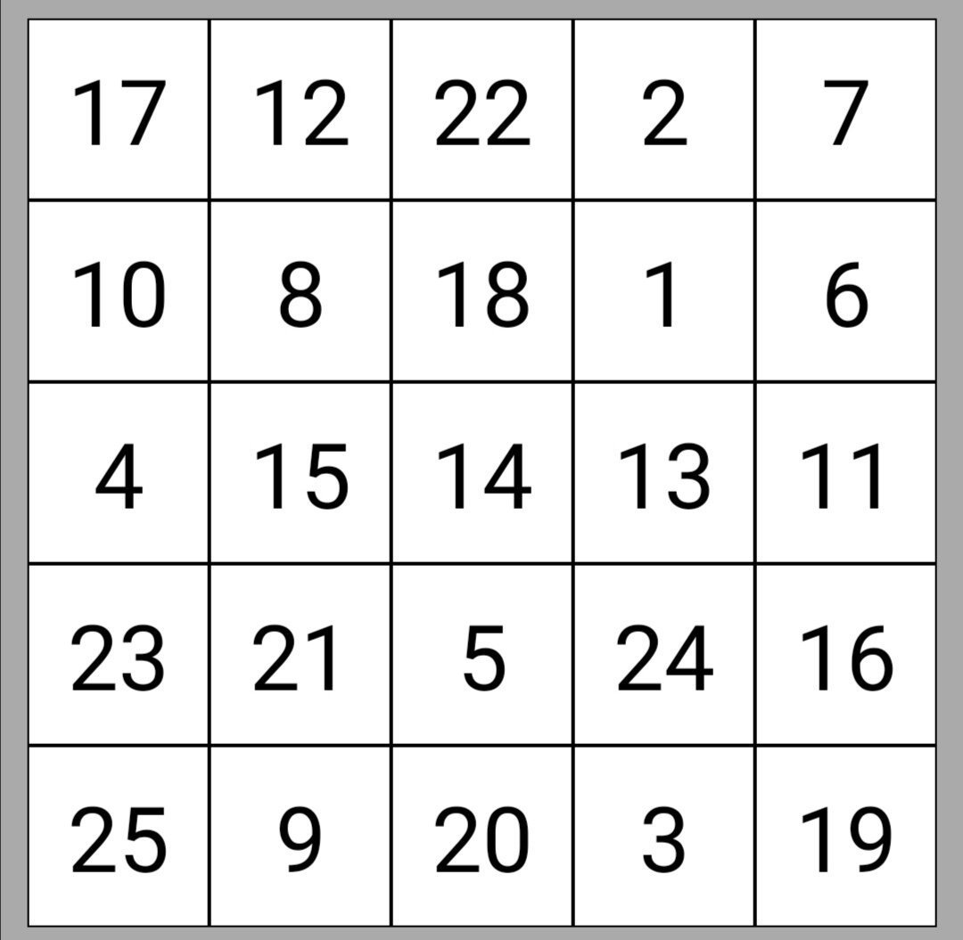
Таблицы «Шульте»

Slide 14
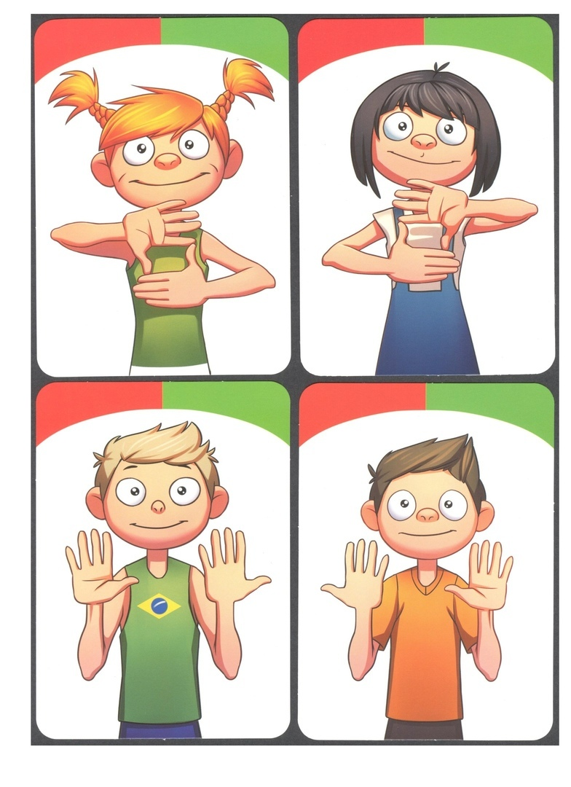
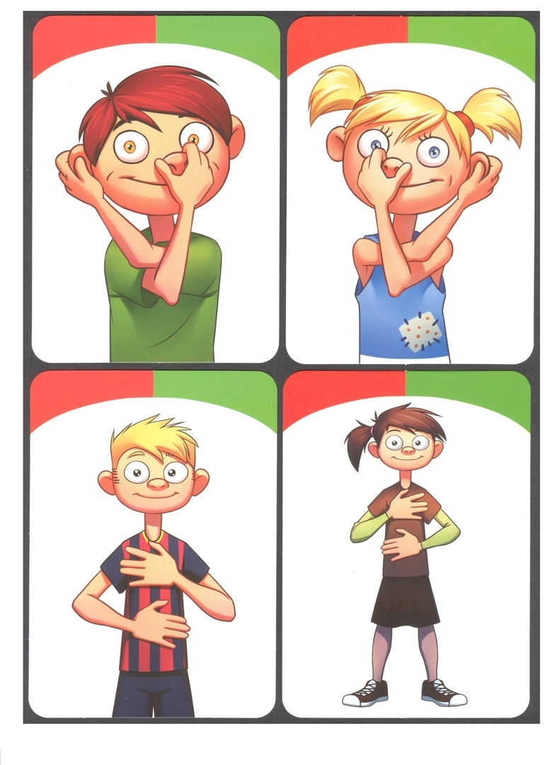
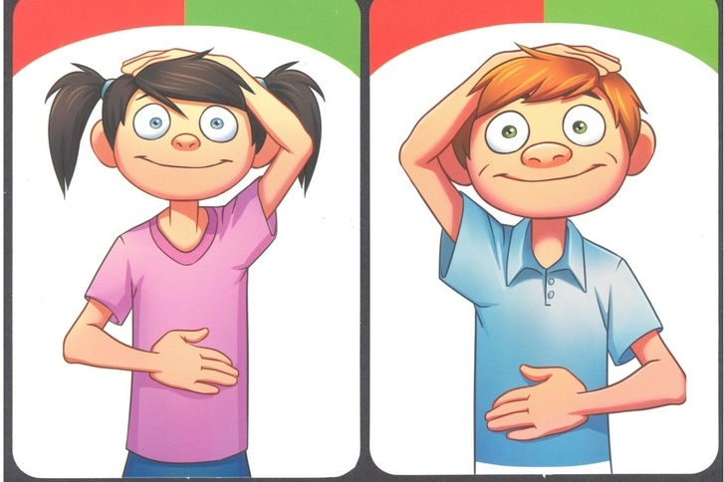
Кинезиологические упражнения

Slide 15
Игра «Матрица памяти»

Slide 16
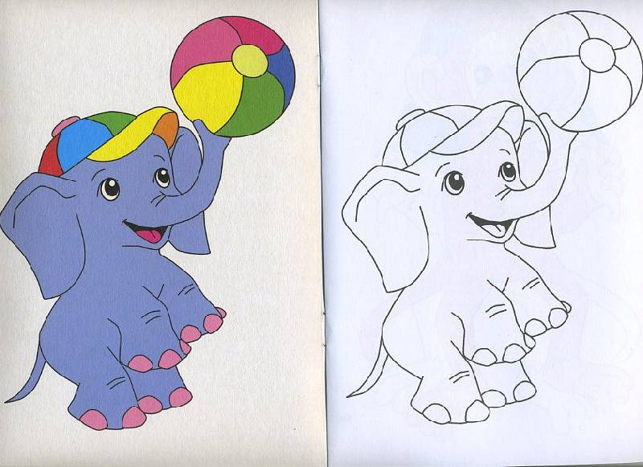
Цветные картинки

Slide 17
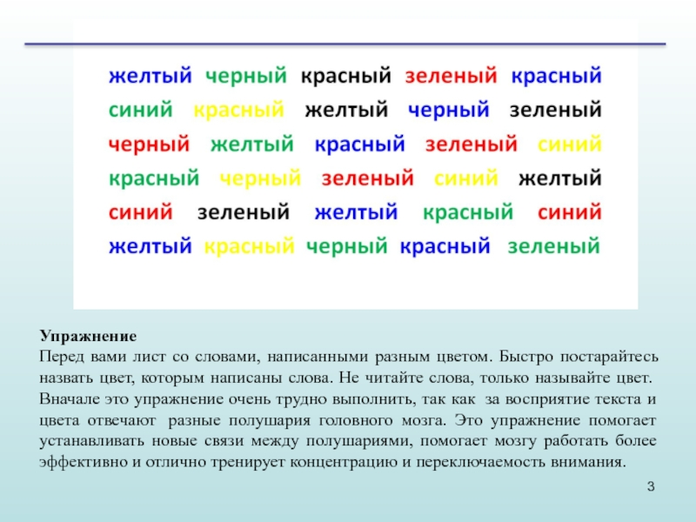
Упражнение - тест «Струпа»

Slide 18
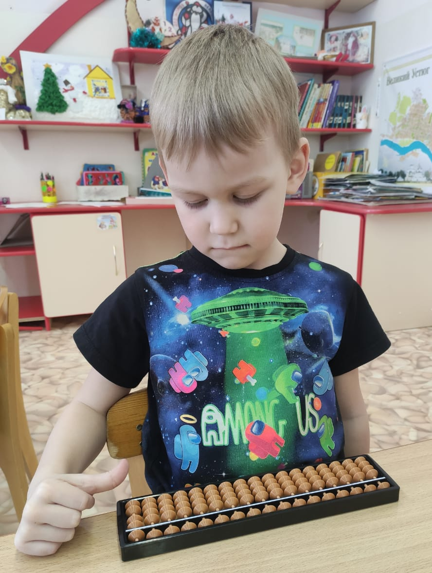
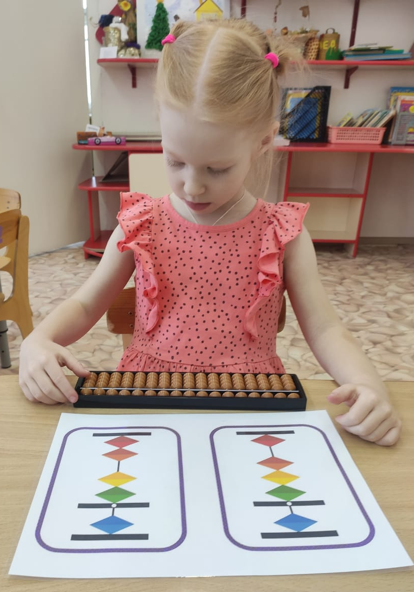

Slide 19
Спасибо за внимание!

